Slide 1
Проблемная группа «Основы финансовой грамотности дошкольников»
«Must-have по формированию предпосылок финансовой грамотности
у дошкольников»
Подготовила: Шестакова Е.Р.
Ноябрь, 2021г

Slide 2
Содержание
План работы МПО на 2020-2021 учебный год
Блиц-опрос «Финансовая грамотность-….»
Нормативные документы
Актуальность включения основ экономического воспитания в образовательную деятельность на уровне дошкольного образования
Обзор парциальных программ экономического воспитания детей дошкольного возраста
Трансляция положительного опыта работы по формированию у дошкольников основ финансовой грамотности (Азанова М.А., Константинова Т.А., )

Slide 3
План работы на 2020-2021 учебный год
2 заседание: январь, 2022 г.
Тема: «Современные педагогические технологии по вопросам экономического и финансового воспитания дошкольников»
3 заседание: март, 2022 г.
Тема: «Развивающая предметно-пространственная среда как средство формирования предпосылок финансовой грамотности у дошкольников»
Трансляция положительного опыта работы по формированию у дошкольников основ финансовой грамотности

Slide 4
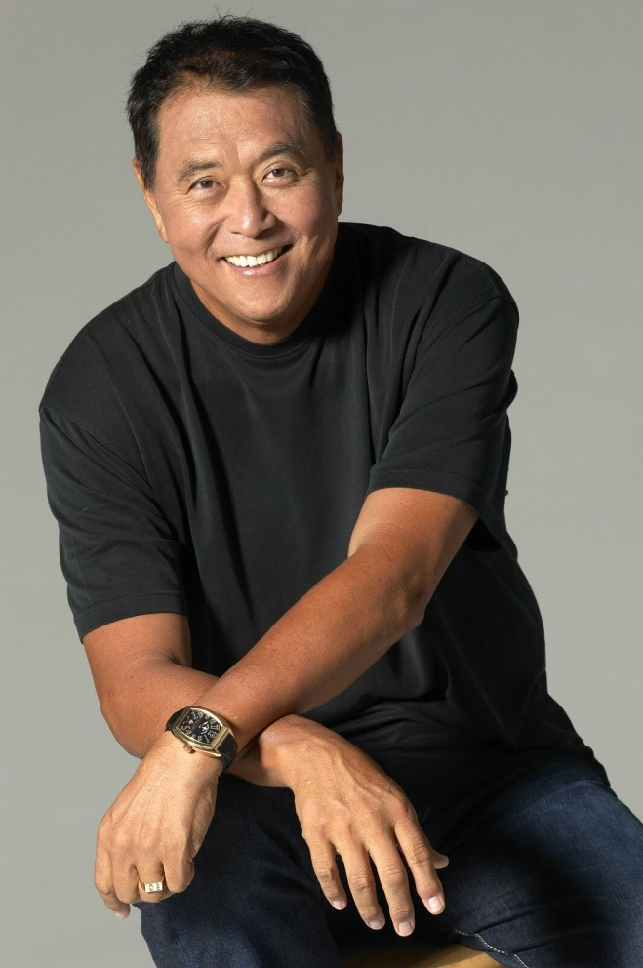
«Деньги - это одно из воплощений силы. Но еще большей силой обладает
финансовое образование. Деньги приходят и уходят, но если вам известно, как они работают, то вы можете управлять ими и становиться богаче».
Роберт Кийосаки

Slide 5
Блиц-опрос «Финансовая грамотность-….»

Slide 6
Финансовая грамотность – это …
Финансовая грамотность - это психологическое качество человека, показывающее степень его осведомлённости в финансовых вопросах.
Финансовая грамотность - главное средство противодействия бедности.
Финансовая грамотность - достаточный уровень знаний и навыков в области финансов, который позволяет правильно оценить ситуацию на рынке и принимать разумные решения.
Финансовая грамотность - результат процесса финансового образования, который определяется как сочетание осведомленности, знаний, умений и поведенческих моделей, необходимых для принятия успешных финансовых решений и в конечном итоге для достижения финансового благосостояния (Стратегия повышения финансовой грамотности в РФ).

Slide 7
У нас есть 4 причины…
Чтобы он был меньше подвержен стрессу, связанному с деньгами, когда станет взрослым.
Чтобы он имел возможность жить с комфортом.
Чтобы он не жил с Вами, когда уже станет взрослым, только потому,
что он не может позволить себе
жить самостоятельно.
Чтобы у него была лучшая
жизнь, чем у Вас.

Slide 8
Экономическое воспитание
Трудовое воспитание
Нравственное воспитание

Slide 9
Модули программы «Открытия Феечки Копеечки»
«Копилка»
«Семейный круг»
«Богатство Пармы»

Slide 10
Технологии формирования основ экономической культуры
Квест-технология
Технология проблемного обучения
Игровая технология
Технология ТРИЗ
Технология проектной деятельности
ИКТ
….

Slide 11
С помощью чего?
Сюжетно-ролевые
игры
Дидактические
игры
Квест-игра
КОП
Ярмарки
Экскурсии
НОД
Создание РППС
Проектная деятельность
Сказка

Slide 12
Концепция образования
Формирование и развитие уникальной личности ребенка, т.к. на этом этапе закладываются основы личностной культуры, обеспечивается освоение первоначальных социокультурных норм.
ФЗ «Об образовании РФ»
Ст. 64
Стратегия повышения финансовой грамотности
Создание основ для формирования финансово грамотного поведения населения как необходимого условия повышения уровня и качества жизни граждан, в том числе за счет использования финансовых продуктов и услуг надлежащего качества.
ФГОС ДО
Внедрение в образовательный процесс экономического воспитания позволяет осуществлять тесную связь гражданского, нравственного, трудового и экономического воспитания.

Slide 13
Почему это так важно!
Приобретается первичный опыт в элементарных экономических отношениях
АКТУАЛЬНОСТЬ
Осуществляется тесная связь гражданского, нравственного, трудового и экономического воспитания.
Закладываются основы личностной культуры, обеспечивается освоение первоначальных социокультурных норм
Государство заинтересовано в повышении финансовой грамотности населения

Slide 14
Цель — помочь детям пяти–семи лет войти
в социально-экономическую жизнь, способствовать
формированию основ финансовой грамотности у детей
данного возраста.
«Полезные навыки и привычки в быту»
«Труд – продукт»
«Деньги, цена»
«Реклама»

Slide 15
А. Д. Шатова «Тропинка в экономику»
Цель: формировать у дошкольника умения: понимать и ценить окружающий предметный мир; уважать труд людей и результат их труда; осознавать взаимосвязь понятий «труд — продукт — деньги»; правильно вести себя в реальных жизненных ситуациях, развивать разумные потребности.
«Труд — продукт»
«Деньги, цена»
«Реклама»
«Полезные навыки и привычки в быту»
Содержание способствует
социально-коммуникативному
и познавательному развитию детей

Slide 16
Смоленцева А.А. «Введение в мир экономики, или Как мы играем в экономику»
Цель: формирование основ экономической грамотности у дошкольников 5-7 лет через обогащение различных видов детской деятельности экономическим содержанием.
«Моя семья»
«Мир денег»
«Мой город»
«Мир товаров»
«Моя страна»

Slide 17
Отличительные особенности программы:
содержание представлено в виде циклов проблемных ситуаций и элементарных исследований, проводимых детьми.
педагогические технологии:
- технологии группового обучения;
- технологии дифференцированного обучения;
- технологии развивающего обучения;
- технологии проблемного обучения;
- технологии исследовательской деятельности

Slide 18
Стахович, Рыжановская, Семенкова "Азы финансовой культуры для дошкольников"
Цель: формирования финансовой культуры и азов финансовой грамотности у детей 5-7 лет.
Без труда нет жизни на земле
Что такое деньги
Покупаем, продаём и обмениваем
Учимся занимать и отдавать
Учимся планировать
Богатство и бедность

Slide 19
Программа составлена в соответствии с ФГОС ДО
Программа соответствует принципу развивающего образования, основывается на комплексно-тематическом принципе построения образовательного процесса
Программа предполагает тесную связь этического, трудового и экономического воспитания
Базовой формой и методом реализации Программы является игра.

Slide 20
Трансляция положительного опыта работы по формированию у дошкольников основ финансовой грамотности
Азанова М.А.
КонстантиноаВА Т.А.

Slide 21
«Must-have по формированию предпосылок финансовой грамотности у дошкольников»
«Нажить много денег - храбрость; сохранить их - мудрость, а умело расходовать – искусство» Бертольд Авербах
МБОУ «Верещагинский образовательный комплекс»
СП Детский сад №2 mbdoy892015@yandex.ru

